Slide 1
令和２年８月19日 健康医療部
資料２－１
現在の感染状況・療養状況及び
重症病床の今後の見通しについて

Slide 2
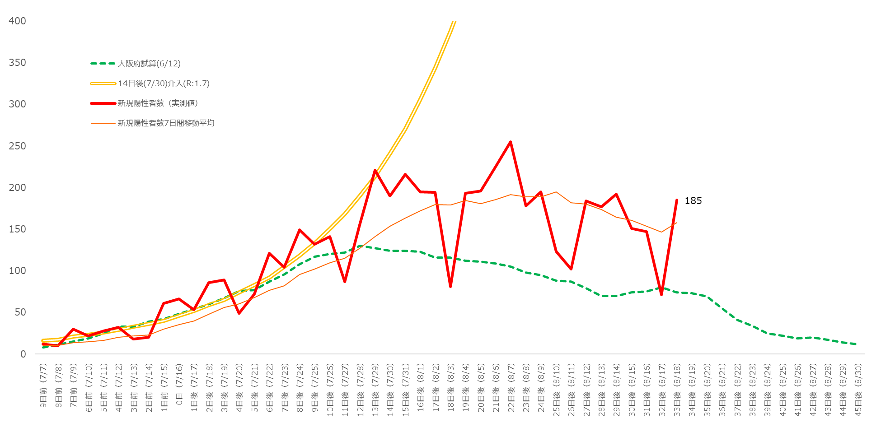
新規陽性者の推計と実測値（第22回本部会議資料を8/18時点に更新）

Slide 3
大阪の新規感染者数の推移
【参考】大阪府新型コロナウイルス対策本部専門家会議中野オブザーバー（大阪大学核物理研究センター教授）による新規感染者数の推移
新規感染者
実線：新規感染者数予測
点 ：新規感染者数実績
点線：個別の感染流行曲線
6/24
7/4
7/14
7/24
8/3
8/13
8/23
9/2

Slide 4
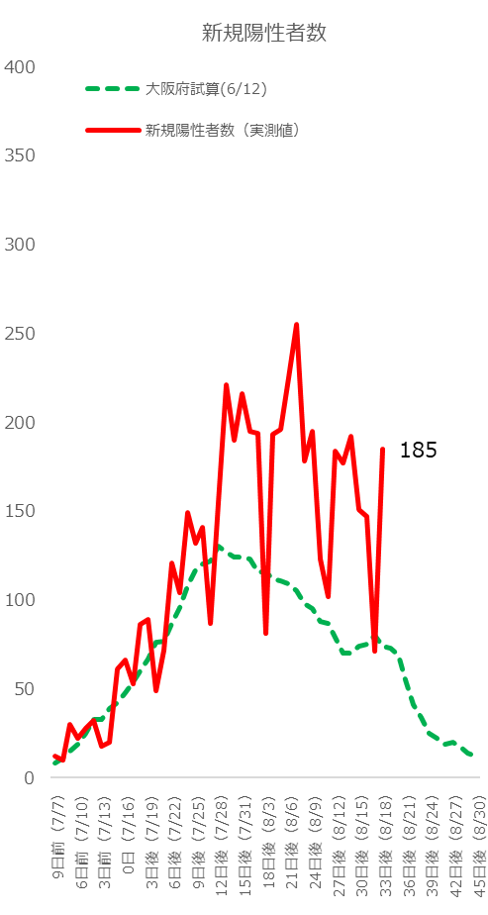
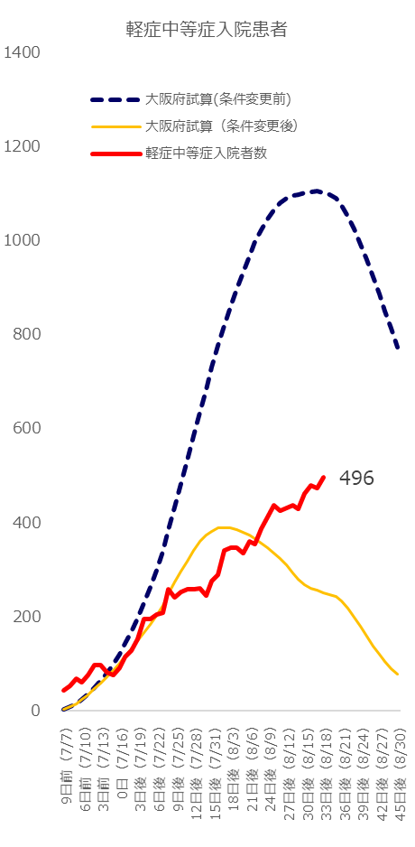
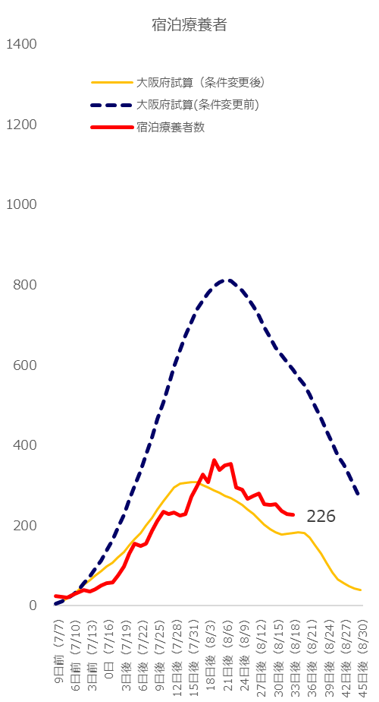
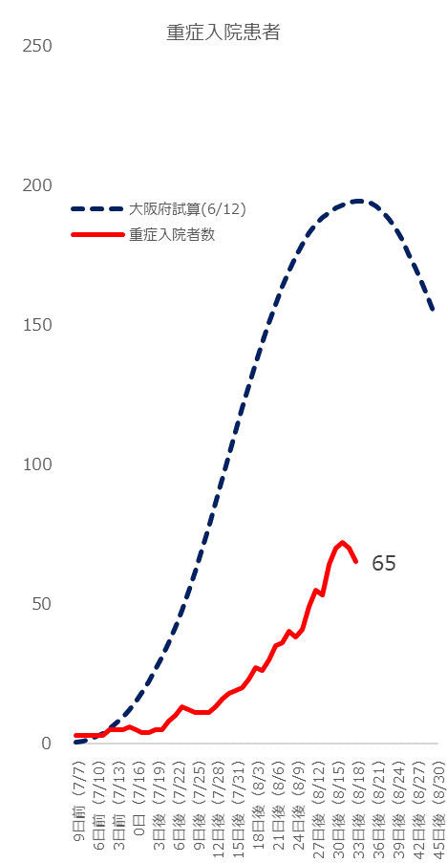
今後の患者推計と必要病床数の再シミュレーション
大阪府が試算した数値（6/12大阪府専門家会議に提示）との比較 （第22回本部会議資料を8/18日時点に更新）
確保病床数：215床
確保部屋数：1,015室
確保病床数：1,400床
※大阪府試算（条件変更後）：6月12日府専門家会議で提示した患者の療養期間から、6月14日から7月21日までに判明した患者の退院・解除までの日数に条件を変更（重症入院患者除く）

Slide 5
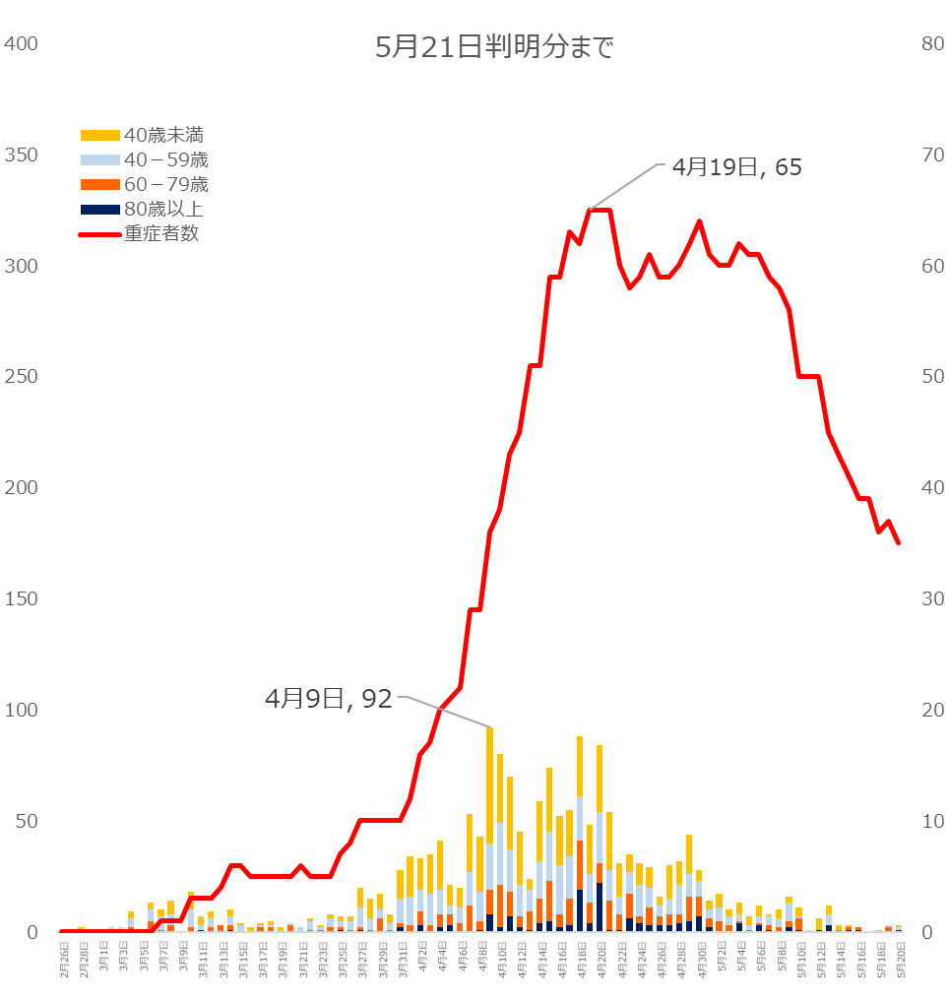
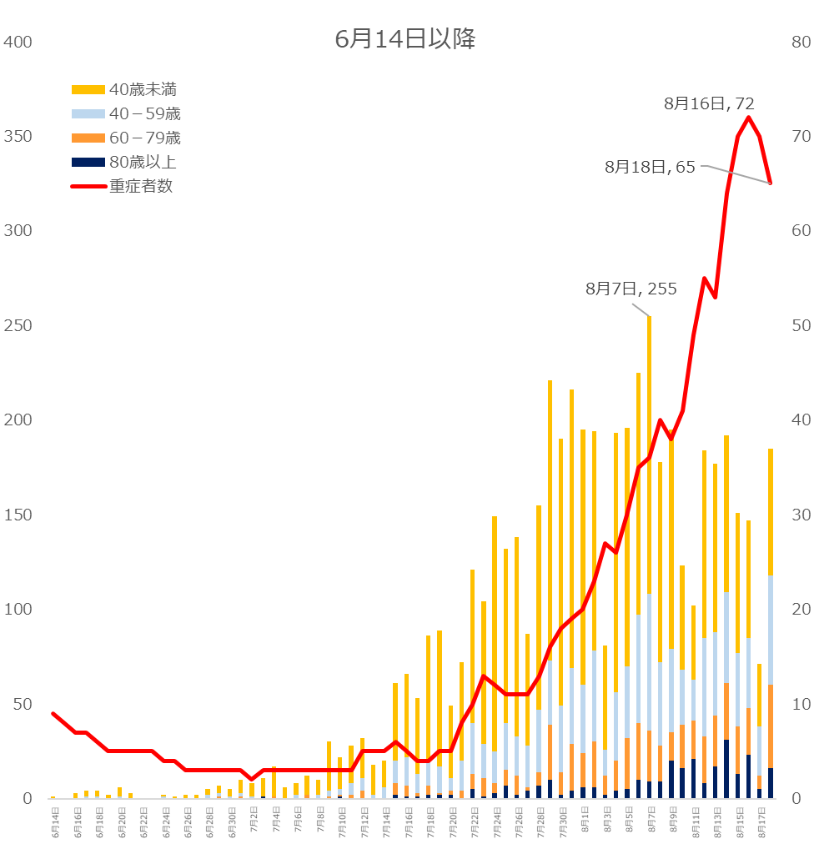
陽性者の年齢区分と重症者数の推移（令和2年8月18日時点）
10日
新規陽性者数が最大値となった10日後に重症患者数が最大値となった。
約1か月
重症患者数が60名前後を推移した期間は約1か月間続いた。

Slide 6
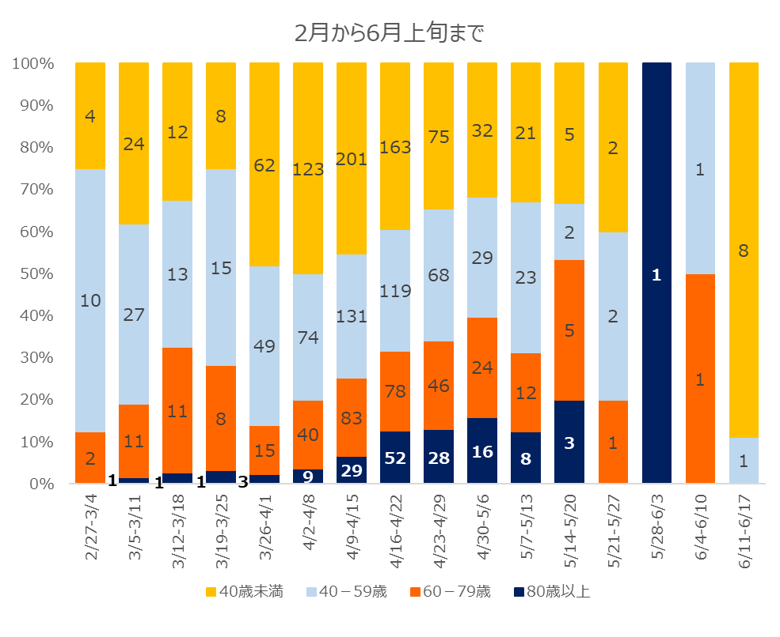
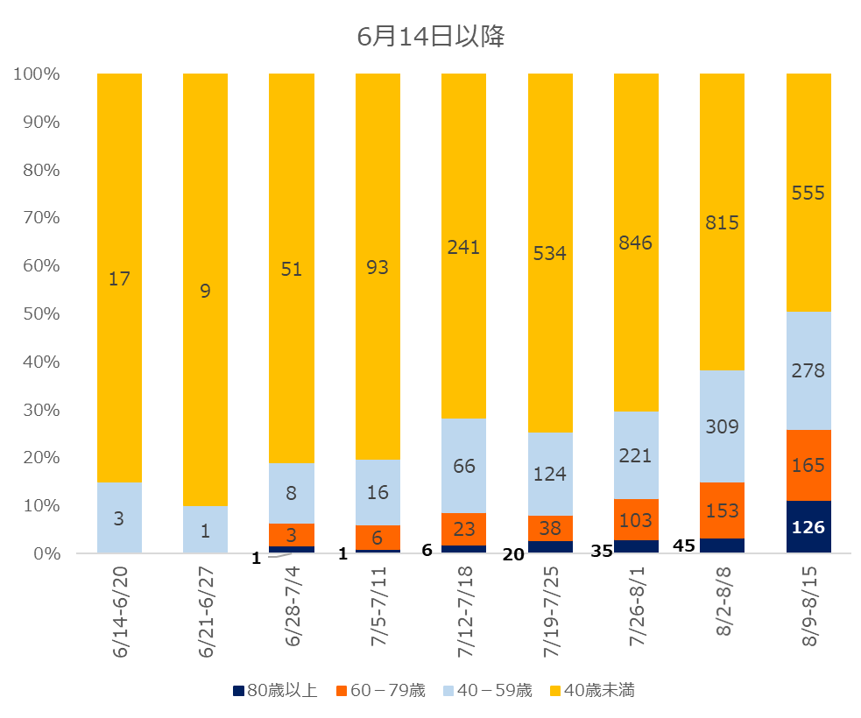
陽性者の年齢区分の推移（令和2年8月15日時点）
7月25日以降、高齢者施設や医療機関のクラスターが発生し、新規陽性者数に占める中高年の割合が増加。
特に8月9日以降、高齢者施設・医療機関において、11か所のクラスターが発生し、80歳以上の高齢者の割合が増加(80歳以上の割合が11%となり、
前週と比較し約3倍増加）。また、重症患者数も増加傾向。
【参考】直近2週間(8月2日から8月15日まで)に判明した40代以上の新規陽性者数1,076名のうち、重症化した患者数は66名(重症率:6％)

Slide 7
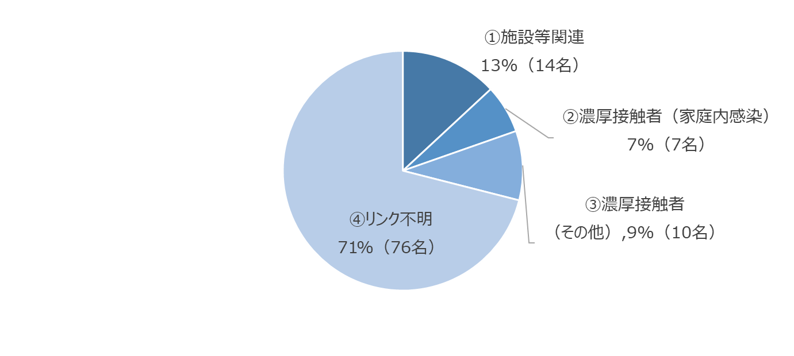
重症例について推定される感染経路（6月14日～8月18日判明分）
6月14日以降の重症者107名について、推定される感染経路の約７割は感染経路不明者。
＜年齢区分＞
※①施設等関連（14名）の内訳
高齢者施設関連 | 医療機関関連 | 障がい者施設関連 | その他
7人 | 4人 | 2人 | 1人

Slide 8
発症から診断までの日数（6月14日から8月18日判明分）
※診断日は報道提供日として集計実施
年代 | 発症から診断までの日数 （平均値±標準偏差） ※無症状や調査中は集計から除く
全体（N＝5315） | 6.18±3.34
40代未満（N＝3323） | 6.37±3.36
40－59歳（N＝1147） | 5.99±3.18
60－79歳（N＝567） | 5.84±3.22
80歳以上（N=278） | 5.18±3.63
【再掲】重症患者（N＝107） | 5.78±3.09
【再掲】死亡（N=30） | 6.65±4.10※ 陽性判明時に死亡されていた事例（N＝8）は集計から除く
全体の陽性者に比べ、重症患者の発症から診断までの日数はやや短かった。
また、80歳以上の発症から診断までの日数は約1日短かった。
Notes:
（公表用資料からは削除）
・大阪市保健所 7.33
・堺市保健所 5.71
・その他保健所 5.41
他府県の状況
・東京都 不明（発症日公表なし）
・愛知県 6.12（8/6～8/12）
・福岡県 5.40（同）
・沖縄県 3.94（同）

Slide 9
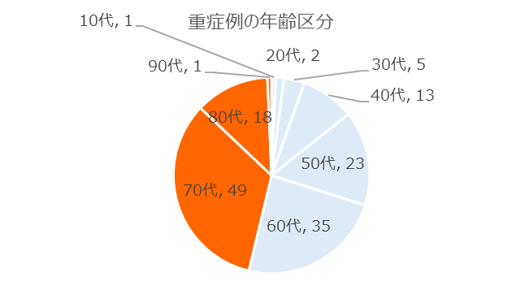
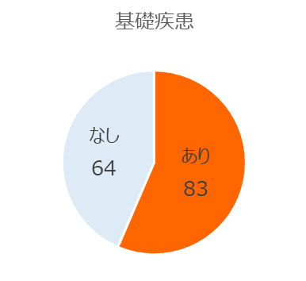
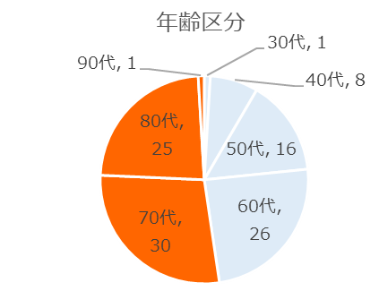
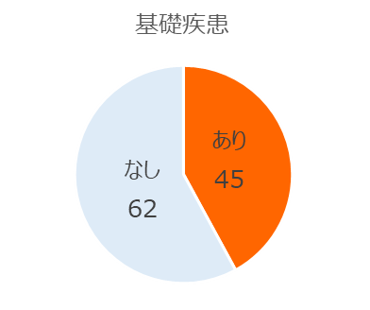
重症者のまとめ（令和2年8月18日時点）
6月13日（1786例目）以前
6月14日（1787例目）以降
※軽症化後の情報把握のため報道提供していない事例が6例あり
40代以上の陽性者に占める重症者の割合：13.9%
全陽性者数に占める重症者の割合：8.2%
40代以上の陽性者に占める重症者の割合：5.4%
全陽性者数に占める重症者の割合：2.0%
平均年齢：60.8歳
平均年齢：64.4歳
重症の定義：厚生労働省への報告基準である「ICU入室、挿管、人工呼吸器装着、ECMO使用」のいずれかとした。
基礎疾患：相談・受診の目安で示されている重症化リスクの高い患者（糖尿病、心不全、呼吸器疾患（COPD等）、透析患者、免疫抑制剤や抗がん剤等を用いている患者）

Slide 10
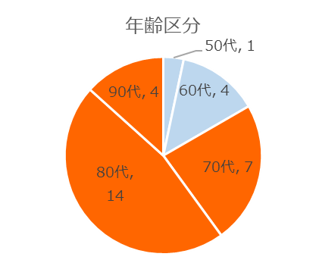
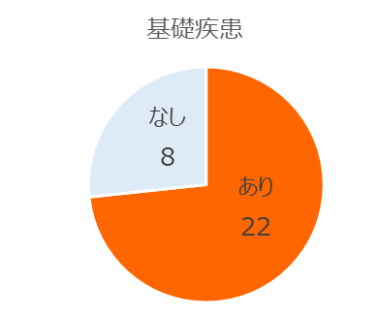
重症及び死亡事例のまとめ（8月18日時点）
重症及び死亡例の経過
療養解除
療養解除
退院・解除
自宅・宿泊療養
自宅・宿泊療養
診断時の症状
無症状
入院療養
入院療養
死亡 27名※
軽症・調査中
入院中
入院中
軽症中等症：34名
重症：65名
陽性患者
5315名
重症化 66名
※重症の定義
厚生労働省への報告基準である、
『ICU入室、挿管、人工呼吸器装着、
ECMO使用』のいずれかとした。
診断時の症状
退院・解除
5名
入院療養(重症)
107名
(6/14～8/18判明分)
重症
41名
死亡 3名
重症率：2.0％
※陽性判明時に死亡されていた
事例（N＝8）含む
死亡例(N＝30)の状況
 | 人数 | 割合 （全体／40代以上の陽性者）
全体の陽性者数 | 5315
【再掲】40代以上の陽性者数 | 1992 | 37.5％
重症者数 | 107 | 2.0％／5.4%
死亡者数 | 30 | 0.6％／1.5%
平均年齢：75.3歳
９

Slide 11
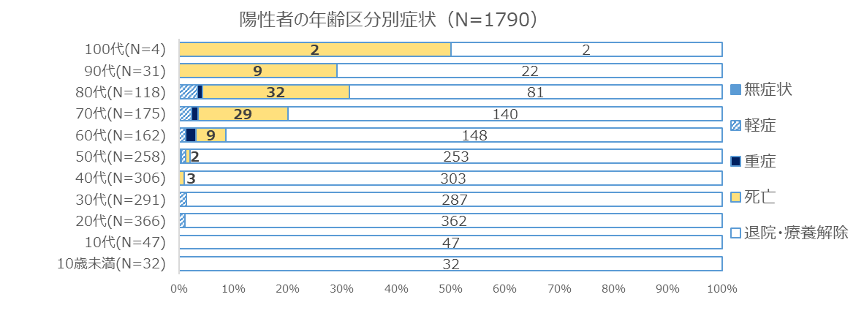
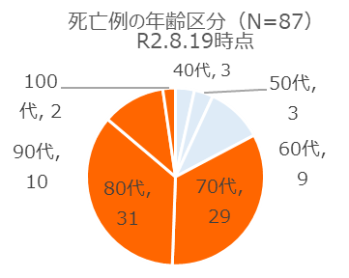
【参考 6月22日専門家会議資料】 重症及び死亡事例のまとめ
重症及び死亡例の経過
療養解除
療養解除
自宅・宿泊療養
自宅・宿泊療養
退院・解除
診断時の症状
無症状
入院療養
入院療養
軽症・調査中
死亡 40名
重症化 91名
入院中
陽性患者
1790名
※重症の定義
厚生労働省への報告基準である、
『ICU入室、挿管、人工呼吸器装着、
ECMO使用』のいずれかとした。
退院・解除
診断時の症状
入院療養(重症)
147名
R2.6.16時点
重症
56名
死亡 46名
入院中
重症率：8.2％
死亡：86名
重症及び死亡例の年代
死亡率:4.8%
専門家等の意見 藤見アドバイザーの意見（資料１－10より抜粋）
「中等症の症例でも早めに挿管人工呼吸を開始しているかもしれない。」
【参考】(R2.6.16時点)
・東京都の死亡率：5.6%
(316名/5,619名)
・全国の死亡率：5.4%
(927名/17,311名)
10
平均年齢：73.8歳

Slide 12
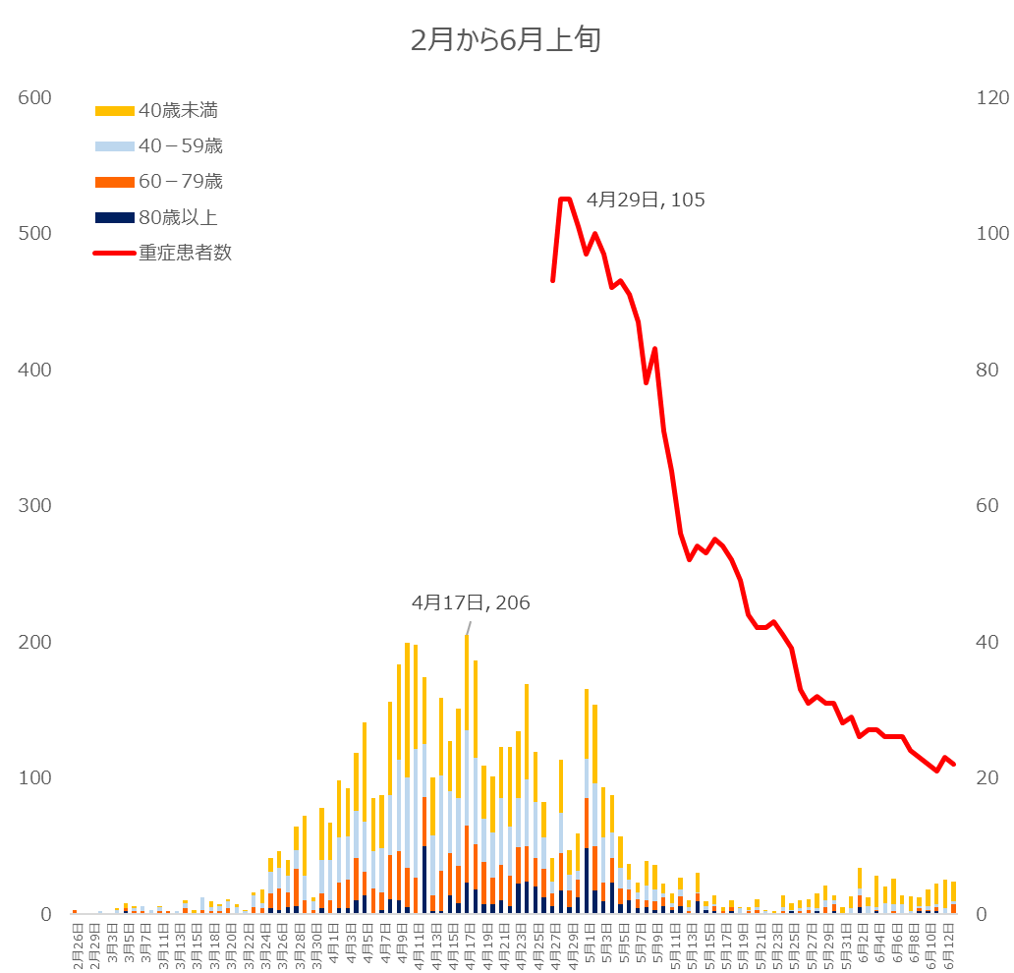
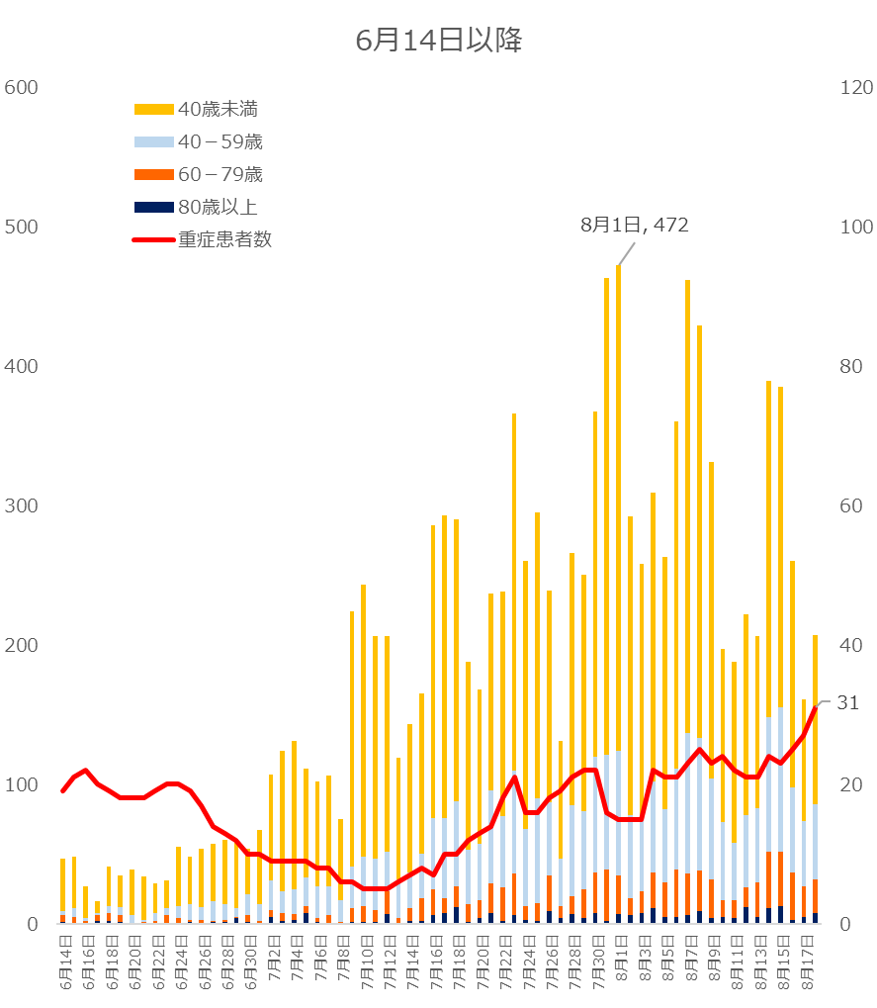
【参考】陽性者の年齢区分と重症者数の推移（東京都の公表日別数値）
※データの出典：東京都ホームページ 重症患者数のデータは4月27日以降

Slide 13
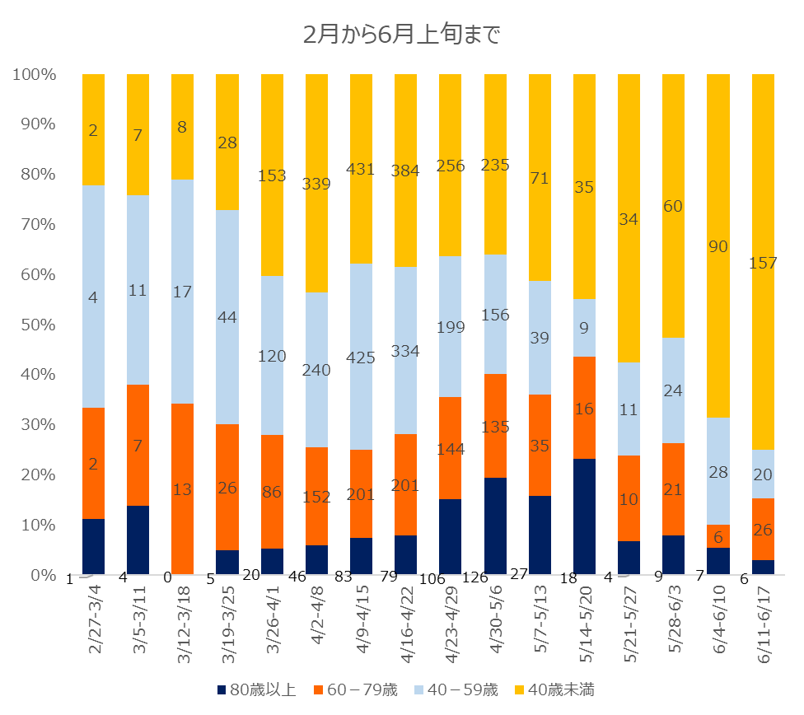
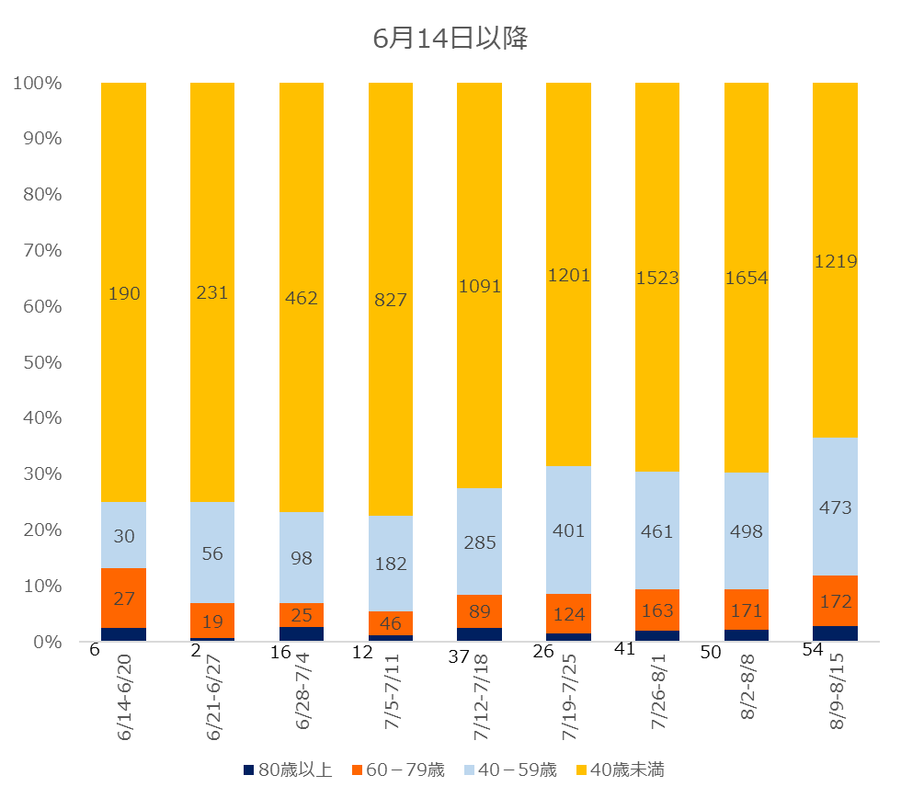
【参考】陽性者の年齢区分の推移（東京都の公表日別数値）
大阪府と比較し、東京都の新規陽性者の年齢区分は40歳未満の割合が高く、80歳以上の割合は2%前後を推移。
80歳以上の陽性者数は直近1週間（8月2日から8月15日まで）は大阪府の方が多かった。

Slide 14
都市圏の重症者数比較（８月18日時点）
都道府県 | 重症者 （8/18各府県公表） | （参考 ecmoネット8/18） |  | 累積感染者 （7/1～8/18） | 60代以上の新規陽性者 | 重症率 （重症者／ 累積感染者） | 重症率 （重症者／ 60代以上の 新規陽性者）
 |  | 人工呼吸器 | ECMO
東京都 | 31 | 21 | ４ | 11857 | 1105 | 0.26% | 2.81%
神奈川県 | 21 | 16 | １ | 2422 | 369 | 0.87% | 5.69%
大阪府 | 65 | 44 | ６ | 5268 | 844 | 1.23% | 7.7%
Notes:
（公表用資料からは削除）
・大阪市保健所 7.33
・堺市保健所 5.71
・その他保健所 5.41
他府県の状況
・東京都 不明（発症日公表なし）
・愛知県 6.12（8/6～8/12）
・福岡県 5.40（同）
・沖縄県 3.94（同）

Slide 15
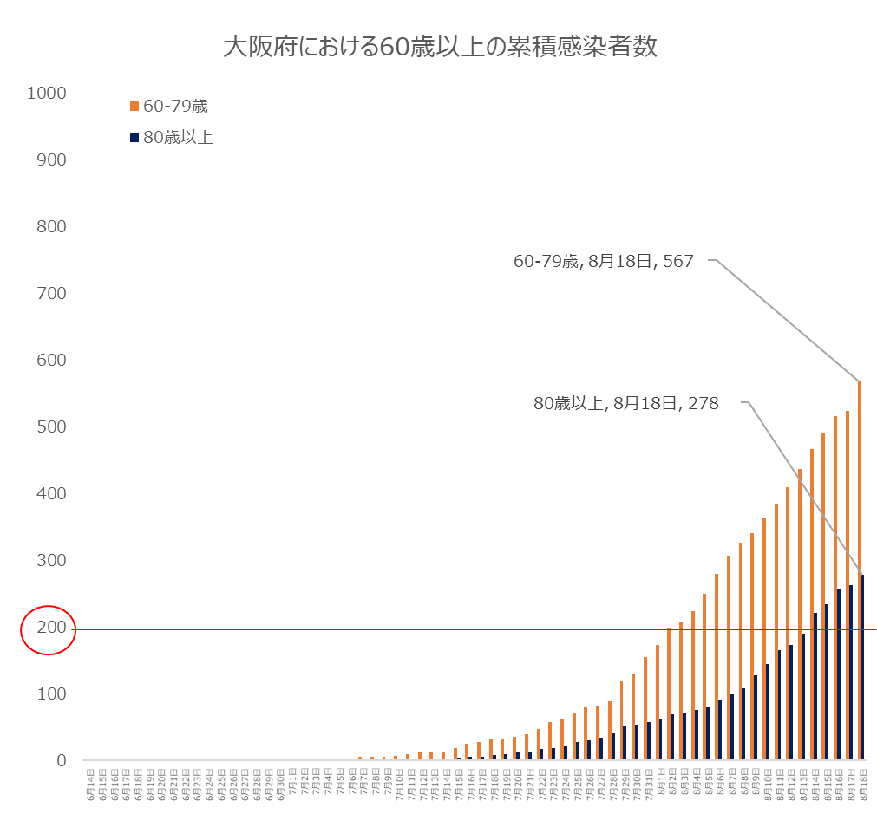
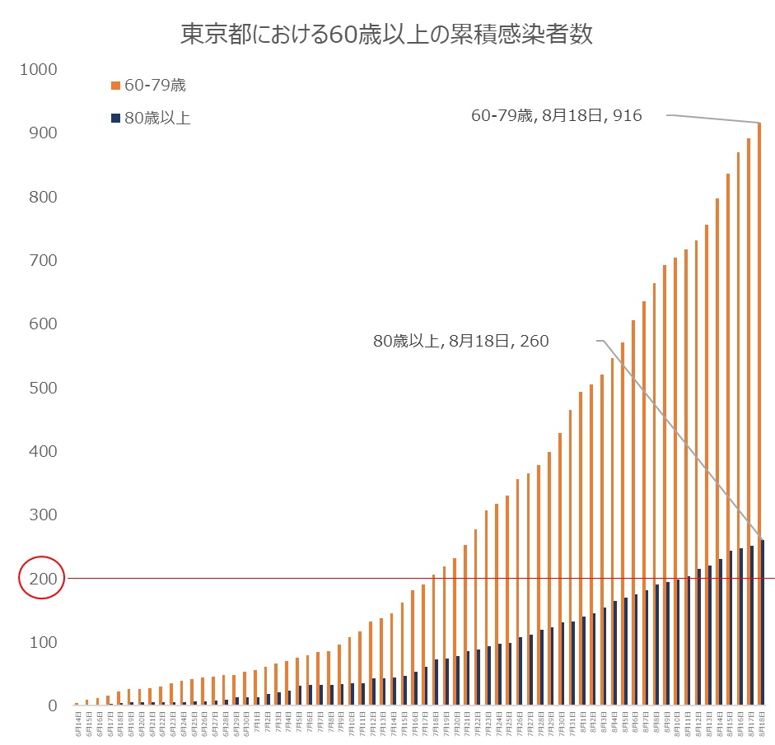
60代以上の累積陽性者数の推移（東京都と大阪府の比較）
東京都と比較し、大阪府は80歳以上の患者数が急増しており、6/14以降の累計患者数（80歳以上）は278人となった。

Slide 16
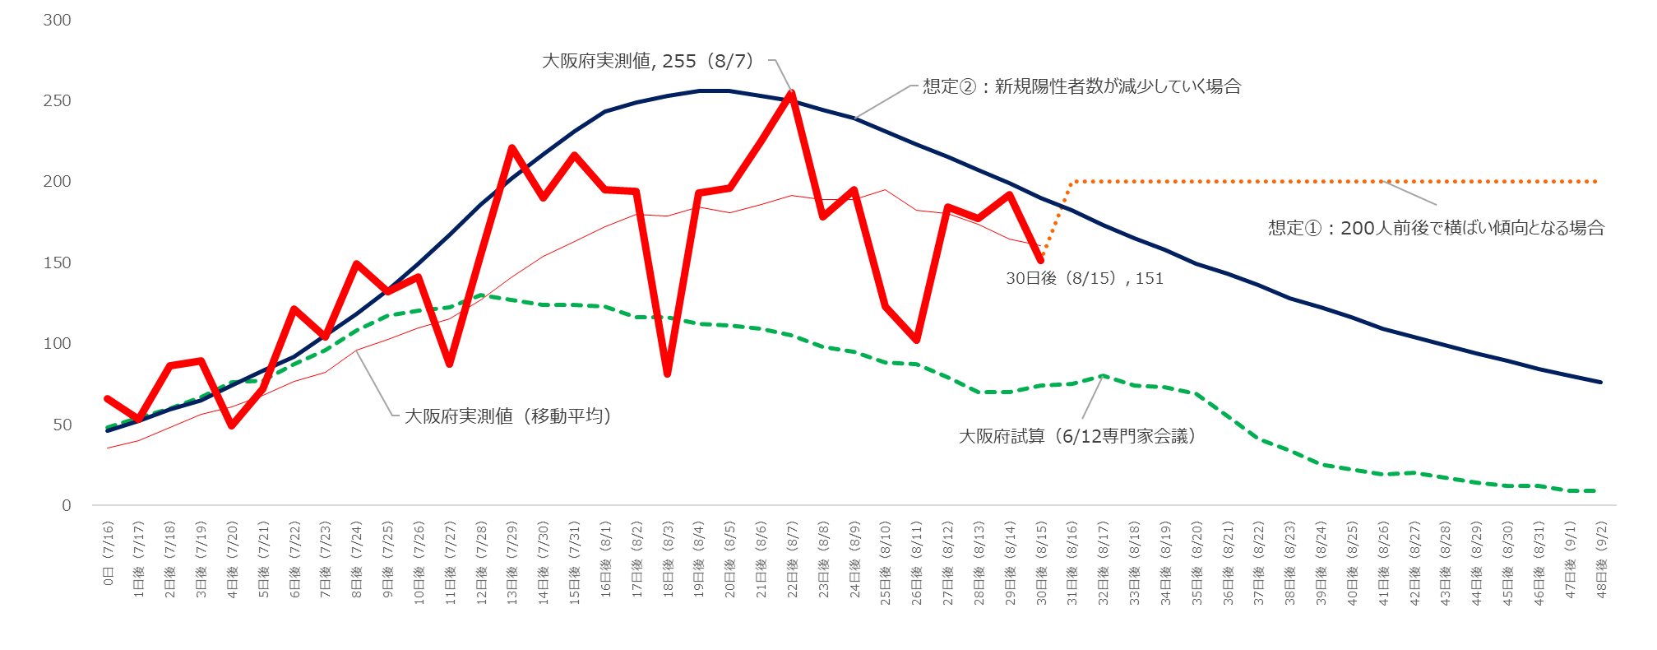
新規感染者数の推移と患者発生シミュレーション
■今後の患者発生予測として、以下の想定でシミュレーションを実施。
・想定①：8月16日以降、新規陽性者数が200人前後で横ばい傾向となる場合
・想定➁：8月16日以降、新規陽性者数が減少していく場合
厚生労働省から示された、新たな「流行のシナリオ」に基づき直近1週間あたりの新規陽性者数が人口10万人あたり2.5を超える日を基準日とし、基準日から5日後に社会への協力要請を
行った場合の患者推計の数値を参考に用いた(生産年齢人口群中心モデルを用いて、協力要請前の実効再生産数(R)が1.7の場合）。最大値は基準日から19日後(8/4)に256名。
・大阪府試算（6/12専門家会議）

Slide 17
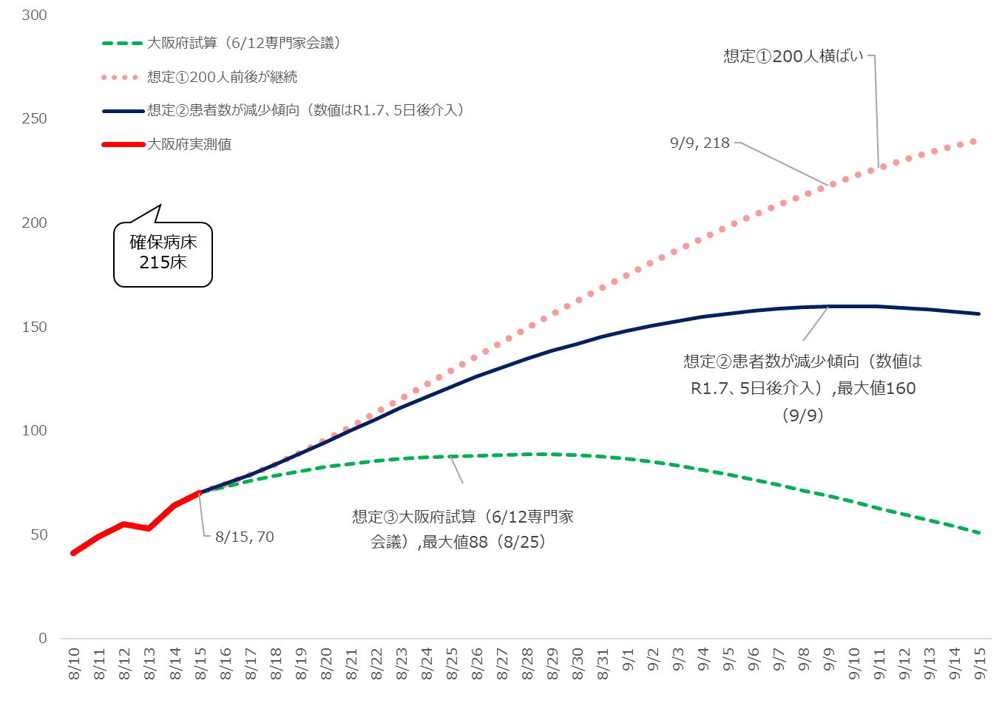
重症病床のシミュレーション 陽性者のうち、40代以上が6割で重症率が6%の場合(全陽性者中の重症率が3.6%)
8月16日以降、以下の想定で新規陽性者数が
推移した場合の重症病床のシミュレーションを実施。
■想定①
新規陽性者数が200人前後で横ばい傾向となる場合
■想定②
255名（8/7実測値）を最大値として新規陽性者数
が今後減少していく場合
厚生労働省から示された、新たな「流行のシナリオ」に基づき直近1週
間あたりの新規陽性者数が人口10万人あたり2.5を超える日を基準
日とし、基準日から5日後に社会への協力要請を行った場合の患者
推計の数値を参考に用いた(生産年齢人口群中心モデルを用いて、
協力要請前の実効再生産数(R)が1.7の場合）。最大値は基準日
から19日後(8/4)に256名。
■想定③
大阪府試算（6/12専門家会議）
6月中旬以降、若年の陽性者の割合が高く、重症患者の発生状況は
試算と実測値において約20日間の差異が生じた。⇒重症患者数70名
（8/15実測値）に照準を合わせてシミュレーション実施。
【条件の設定】
・新規陽性者数のうち、40代以上が6割と設定。
40代以上の新規陽性者における重症率を6％と設定。（全陽性者中の重症率が3.6％）
直近2週間に判明した40代以上の新規陽性者の重症率から設定。
・重症者が退院するまでの期間を約28日間、重症者の
うち死亡する割合を約28％として条件設定。
患者の療養状況のまとめから設定（6/12の専門家会議 資料2参照）

Slide 18
現況の検証と今後の取組みについて
＜現況の検証＞
○ 新規陽性者数に占める中高年の割合が増加
（直近２週間（8/2～8/15）の40代以上の新規陽性者数1,076名（新規陽性者数に占める割合44％）
その前の２週間（7/19～8/1）の40代以上の新規陽性者数541名（同割合28％）
○ ７月25日以降、高齢者施設・障がい者施設や医療機関においてクラスターが多数発生し、高齢者等を中心に感染が拡大
（計19か所（高齢者施設12、障がい者施設２、医療機関５））
○ 60代以上の感染経路として、濃厚接触者（家庭内感染）が13％（110人／845人）。
○ 発症から陽性判明まで６日程度であり、他府県と比較し、特に長く要しているわけではないが、陽性確定時点で重症化
している事例も増加。
（診断時の症状が重症の方の割合 6/13以前 38.1％（56名／147名） 6/14以降（8/18時点）38.3％（41名／107名）
＜今後の取組み＞
①70歳以上の高齢者や40歳以上の基礎疾患を有する方の感染リスクを減らす。
以下を対象に、感染予防対策の徹底などの注意喚起を改めて行う。
・施設や医療機関に勤務している職員や、これら施設等とかかわりのある業務に従事する方
・施設入所者、医療機関の入院患者や、外部から施設等を訪問される方
・高齢者や基礎疾患を有する人と同居されている方
②施設や医療機関における感染拡大を最小化するため、少しでも症状のある施設等職員や入所者等に対する
検査の優先実施と早期の検査実施体制の強化を図る。
③府内医療機関に対する症例の検討会や共有を行う。

